Slide 1
Изменение оценочной деятельности в образовательной организации в связи с внедрением обновленных ФГОС НОО и ФНОС ООО. Проектирование системы оценки достижения планируемых результатов НОО

Slide 2
ФОП НОО
19.1. ФГОС НОО определяет основные требования к образовательным результатам обучающихся и средствам оценки их достижения.
19.2. Система оценки достижения планируемых результатов (СО) … служит основой при разработке образовательной организацией соответствующего локального акта.
19.3. Основные функции: ориентация образовательного процесса на достижение планируемых результатов освоения ФОП НОО
и обеспечение эффективной обратной связи.

Slide 3
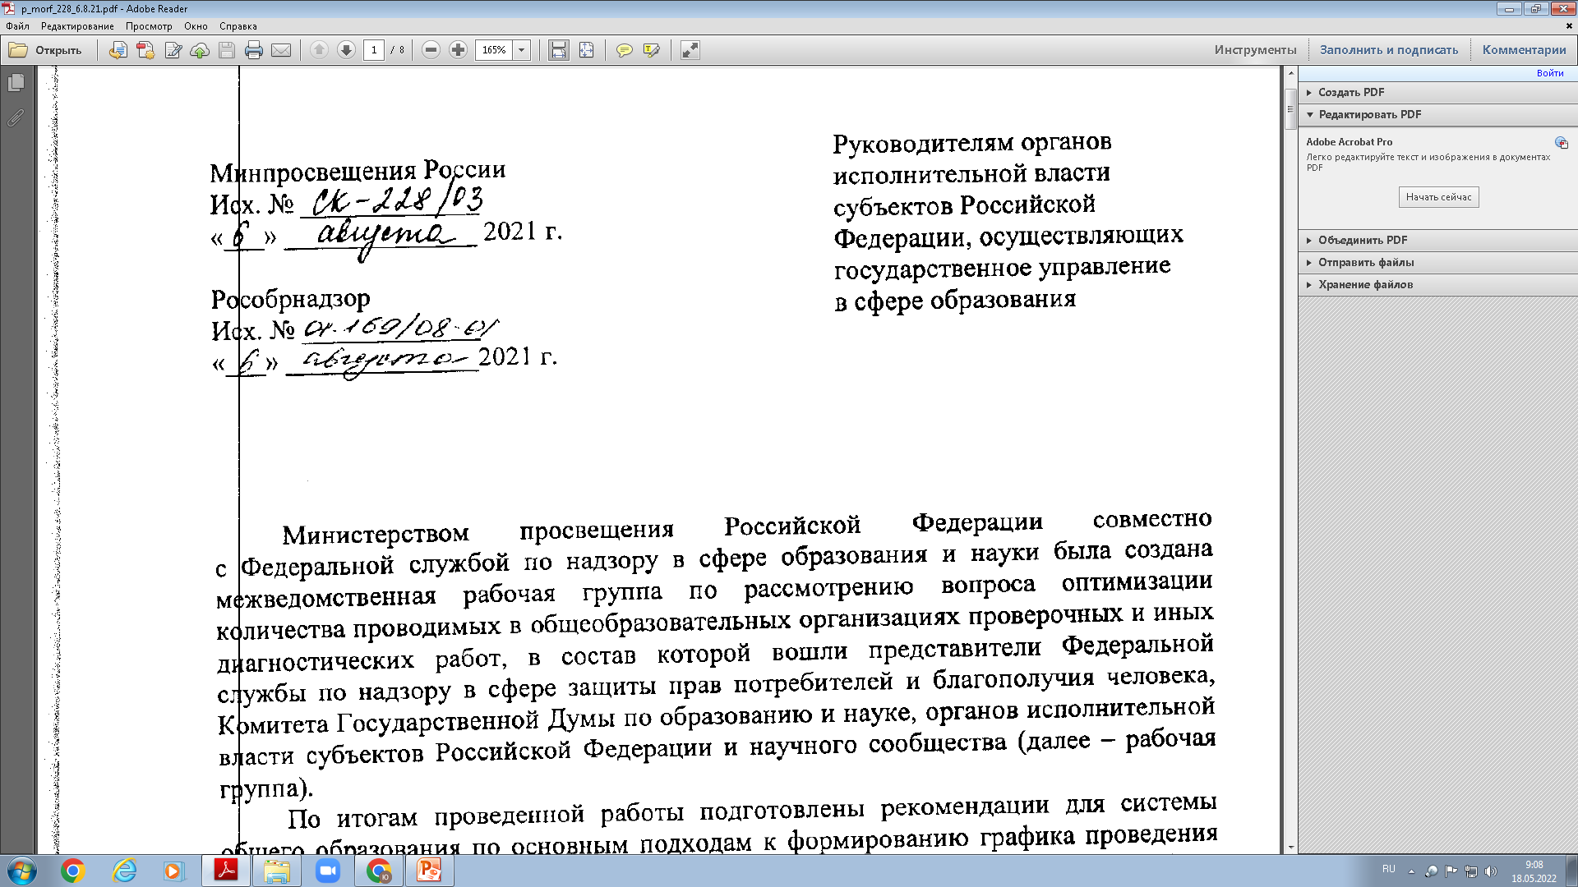
Особенности оценки результатов и оценочных процедур (Письмо 01.169/08-01о06.08.2021)

Slide 4
Примечание. Согласно Рекомендациям, оценочные процедуры — это контрольные, проверочные и диагностические работы, которые выполняются всеми обучающимися в классе одновременно и длительность которых не менее 30 минут.
Контрольные, проверочные работы -форма текущего контроля и промежуточной аттестации, нацеленная на оценку достижения результатов; диагностическая работа – форма оценки или мониторинга результатов, нацеленная на выявление уровня и качества подготовки, включая достижение требований к результатам, а также факторы, обусловливающие выявленные результаты.
Оценочные процедуры бывают трех уровней: федеральные, региональные и проводимые общеобразовательной организацией (ВСОКО).
Уровень ОО –форма, порядок, периодичность устанавливаются самостоятельно ОО ( ст. 30, ч.2)

Slide 5
— проводить оценочные процедуры по каждому учебному предмету в одной параллели классов не чаще 1 раза в 2,5 недели;
— объем учебного времени, затрачиваемого на проведение оценочных процедур, не должен превышать 10% от всего объема учебного времени, отводимого на изучение данного учебного предмета в данной параллели в текущем учебном году;
— не проводить оценочные процедуры на первом и последнем уроках, за исключением учебных предметов, по которым проводится не более 1 урока в неделю, причем этот урок является первым или последним в расписании;
— не проводить для обучающихся одного класса более 1 оценочной процедуры в день;
— исключить «натаскивание» обучающихся, проведение «предварительных» контрольных или проверочных работ непосредственно перед планируемой датой проведения оценочной процедуры;
— не использовать для проведения оценочных процедур копии листов с заданиями, полученные в результате ксерографии, можно использовать материалы, распечатанные на принтере с высоким разрешением, типографские бланки, учебники, записи на доске и т.п.;
— при проведении оценочной процедуры учитывать необходимость реализации в рамках учебного процесса таких этапов, как проверка работ обучающихся, формирование массива результатов оценочной процедуры, анализ результатов учителем, разбор ошибок, допущенных обучающимися при выполнении работы, отработка выявленных проблем, при необходимости — повторение и закрепление материала.

Slide 6
19.7. Внутренняя оценка включает:
стартовую диагностику;
текущую и тематическую оценки;
итоговую оценку;
промежуточную аттестацию;
психолого-педагогическое наблюдение;
внутренний мониторинг образовательных достижений обучающихся.

Slide 7
19.34. Оценка предметных результатов освоения ООП НОО осуществляется учителем в ходе процедур текущего, тематического, промежуточного и итогового контроля.
19.35. Особенности оценки предметных результатов по отдельному учебному предмету фиксируются в приложении к ООП НОО. Описание оценки предметных результатов по отдельному учебному предмету должно включать:
список итоговых планируемых результатов с указанием этапов
их формирования и способов оценки (например, текущая (тематическая); устно (письменно), практика);
требования к выставлению отметок за промежуточную аттестацию (при необходимости – с учётом степени значимости отметок за отдельные оценочные процедуры);
график контрольных мероприятий.

Slide 8
19.37.1. Текущая оценка может быть формирующей (поддерживающей и направляющей усилия обучающегося, включающей его в самостоятельную оценочную деятельность) и диагностической, способствующей выявлению и осознанию учителем и обучающимся существующих проблем в обучении.
19.37.2. Объектом текущей оценки являются тематические планируемые результаты, этапы освоения которых зафиксированы в тематическом планировании по учебному предмету.
19.37.3. В текущей оценке используются различные формы и методы проверки (устные и письменные опросы, практические работы, творческие работы, индивидуальные и групповые формы, само- и взаимооценка, рефлексия, листы продвижения и другие) с учётом особенностей учебного предмета.

Slide 9
19.38. Тематическая оценка направлена на оценку уровня достижения обучающимися тематических планируемых результатов по учебному предмету.
19.39. Промежуточная аттестация обучающихся проводится, начиная со 2 класса, в конце каждого учебного периода по каждому изучаемому учебному предмету.
19.40. Промежуточная аттестация обучающихся проводится на основе результатов накопленной оценки и результатов выполнения тематических проверочных работ и фиксируется в классном журнале.
19.41. Промежуточная оценка, фиксирующая достижение предметных планируемых результатов и универсальных учебных действий, является основанием для перевода обучающихся в следующий класс.
19.42. Итоговая оценка является процедурой внутренней оценки образовательной организации и складывается из результатов накопленной оценки и итоговой работы по учебному предмету. Предметом итоговой оценки является способность обучающихся решать учебно-познавательные и учебно-практические задачи, построенные на основном содержании учебного предмета с учётом формируемых метапредметных действий.

Slide 10
19.9. В соответствии с ФГОС НОО система оценки образовательной организации реализует системно-деятельностный, уровневый и комплексный подходы к оценке образовательных достижений.
19.10. СДП проявляется в оценке способности к решению учебно-познавательных и учебно-практических задач, а также в оценке уровня функциональной грамотности. СДП обеспечивается содержанием и критериями оценки, в качестве которых выступают планируемые результаты обучения, выраженные в деятельностной форме.
19.11. Уровневый подход к оценке образовательных достижений обучающихся реализуется за счёт фиксации различных уровней достижения обучающимися планируемых результатов. Достижение базового уровня свидетельствует о способности обучающихся решать типовые учебные задачи, целенаправленно отрабатываемые со всеми обучающимися в ходе учебного процесса, выступает достаточным для продолжения обучения и усвоения последующего учебного материала.
19.13. Комплексный подход к оценке образовательных достижений реализуется через:
- оценку предметных и метапредметных результатов;
- использование комплекса оценочных процедур как основы для оценки динамики индивидуальных образовательных достижений обучающихся и для итоговой оценки; - использование контекстной информации (об особенностях обучающихся, условиях и процессе обучения и другие);
- использование разнообразных методов и форм оценки, взаимно дополняющих друг друга, в том числе оценок творческих работ, наблюдения;
- использование форм работы, обеспечивающих возможность включения в самостоятельную оценочную деятельность (самоанализ, самооценка, взаимооценка);
- использование мониторинга динамических показателей освоения умений
и знаний, в том числе формируемых с использованием информационно-коммуникационных (цифровых) технологий.

Slide 11
О графике оценочных процедур, проводимых в общеобразовательной организации
Рекомендовано:
— сформировать единый для общеобразовательной организации график на учебный год либо на ближайшее полугодие с учетом оценочных процедур, запланированных общеобразовательной организацией, и оценочных процедур федерального и регионального уровней (график может быть утвержден как отдельным документом, так и в рамках имеющихся локальных нормативных актов ОО, устанавливающих формы, периодичность, порядок текущего контроля успеваемости и промежуточной аттестации обучающихся);
— разместить сформированный график не позднее чем через 2 недели после начала учебного года либо после начала полугодия, на которое формируется график, на сайте ОО на главной странице подраздела «Документы» раздела «Сведения об образовательной организации» в виде электронного документа.
График может быть скорректирован при наличии изменений учебного плана, вызванных:
— эпидемиологической ситуацией;
— участием общеобразовательной организации в проведении национальных или международных исследований качества образования;
— другими значимыми причинами.
В случае корректировки графика его актуальная версия размещается на сайте общеобразовательной организации.

Slide 12
К концу обучения в 1 классе обучающийся научится:
различать слово и предложение; вычленять слова из предложений;
вычленять звуки из слова;
различать гласные и согласные звуки (в том числе различать в словах согласный звук [й’] и гласный звук [и]);
различать ударные и безударные гласные звуки;
различать согласные звуки: мягкие и твёрдые, звонкие и глухие (вне слова и в слове);
различать понятия «звук» и «буква»;
определять количество слогов в слове; делить слова на слоги (простые случаи: слова без стечения согласных); определять в слове ударный слог;
обозначать на письме мягкость согласных звуков буквами е, ё, ю, я и буквой ь в конце слова;
правильно называть буквы русского алфавита; использовать знание последовательности букв русского алфавита для упорядочения небольшого списка слов;
писать аккуратным разборчивым почерком без искажений прописные и строчные буквы, соединения букв, слова;
применять изученные правила правописания: раздельное написание слов в предложении; знаки препинания в конце предложения: точка, вопросительный и восклицательный знаки; прописная буква в начале предложения и в именах собственных (именах и фамилиях людей, кличках животных); перенос слов по слогам (простые случаи: слова из слогов типа «согласный + гласный»); гласные после шипящих в сочетаниях жи, ши (в положении под ударением), ча, ща, чу, щу; непроверяемые гласные и согласные (перечень слов в орфографическом словаре учебника);
правильно списывать (без пропусков и искажений букв) слова и предложения, тексты объёмом не более 25 слов;
писать под диктовку (без пропусков и искажений букв) слова, предложения из 3—5 слов, тексты объёмом не более 20 слов, правописание которых не расходится с произношением;
находить и исправлять ошибки на изученные правила, описки;
понимать прослушанный текст;
читать вслух и про себя (с пониманием) короткие тексты с соблюдением интонации и пауз в соответствии со знаками препинания в конце предложения;
находить в тексте слова, значение которых требует уточнения;
составлять предложение из набора форм слов;
устно составлять текст из 3—5 предложений по сюжетным картинкам и на основе наблюдений;
использовать изученные понятия в процессе решения учебных задач.

Slide 13
Русский язык, 1 класс
№ | Планируемые результаты | Способ оценки (время, кол-во заданий, форма) | Требования к выставлению отметок | График оценочных процедур (в соответствии с ТП и ПП) – отдельным приложением
13 8 10 | писать под диктовку (без пропусков и искажений букв) слова, предложения из 3—5 слов, тексты объёмом не более 20 слов, правописание которых не расходится с произношением; обозначать на письме мягкость согласных звуков буквами е, ё, ю, я и буквой ь в конце слова; писать аккуратным разборчивым почерком без искажений прописные и строчные буквы, соединения букв, слова; | Индивидуально, письменно, 4 предложения, 15 мин. | Искажения Пропуски Разборчивый почерк Аккуратность Правильность начертания букв и соединений | Динамика (3 работы – даты)

Slide 14
К концу обучения во 2 классе у обучающегося будут сформированы следующие умения:
читать, записывать, сравнивать, упорядочивать числа в пределах 100;
находить число большее или меньшее данного числа на заданное число (в пределах 100), большее данного числа в заданное число раз (в пределах 20);
устанавливать и соблюдать порядок при вычислении значения числового выражения (со скобками или без скобок), содержащего действия сложения и вычитания в пределах 100;
выполнять арифметические действия: сложение и вычитание, в пределах 100 – устно и письменно, умножение и деление в пределах 50 с использованием таблицы умножения;
называть и различать компоненты действий умножения (множители, произведение), деления (делимое, делитель, частное);
находить неизвестный компонент сложения, вычитания;
использовать при выполнении практических заданий единицы величин длины (сантиметр, дециметр, метр), массы (килограмм), времени (минута, час), стоимости (рубль, копейка);
определять с помощью измерительных инструментов длину, определять время с помощью часов;
сравнивать величины длины, массы, времени, стоимости, устанавливая между ними соотношение «больше или меньше на»;
решать текстовые задачи в одно-два действия: представлять задачу (краткая запись, рисунок, таблица или другая модель), планировать ход решения текстовой задачи в два действия, оформлять его в виде арифметического действия или действий, записывать ответ;
различать и называть геометрические фигуры: прямой угол, ломаную, многоугольник;
на бумаге в клетку изображать ломаную, многоугольник, чертить с помощью линейки или угольника прямой угол, прямоугольник с заданными длинами сторон;
выполнять измерение длин реальных объектов с помощью линейки;
находить длину ломаной, состоящей из двух-трёх звеньев, периметр прямоугольника (квадрата);
распознавать верные (истинные) и неверные (ложные) утверждения со словами «все», «каждый»;
проводить одно-двухшаговые логические рассуждения и делать выводы;
находить общий признак группы математических объектов (чисел, величин, геометрических фигур);
находить закономерность в ряду объектов (чисел, геометрических фигур); представлять информацию в заданной форме: дополнять текст задачи числами, заполнять строку или столбец таблицы, указывать числовые данные на рисунке (изображении геометрических фигур);
сравнивать группы объектов (находить общее, различное); обнаруживать модели геометрических фигур в окружающем мире; подбирать примеры, подтверждающие суждение, ответ;
составлять (дополнять) текстовую задачу;
проверять правильность вычисления, измерения.

Slide 15
Математика, 2 класс
№ | Планируемые результаты | Способ оценки (время, кол-во заданий, форма) | Требования к выставлению отметок | График оценочных процедур (в соответствии с ТП и ПП) – отдельным приложением
4 5 | выполнять арифметические действия: сложение и вычитание, в пределах 100 – устно и письменно, умножение и деление в пределах 50 с использованием таблицы умножения; называть и различать компоненты действий умножения (множители, произведение), деления (делимое, делитель, частное); | 15 выражений, письменно, индивидуально, Задания с классификацией выражений по указанным компонентам (напр., выбери выражения, в которых

Slide 16
ИЗО, 2 класс
Модуль «Графика»
Модуль «Живопись»
Модуль «Живопись»
Осваивать навыки работы цветом, навыки смешения красок, пастозное плотное и прозрачное нанесение краски; осваивать разный характер мазков и движений кистью, навыки создания выразительной фактуры и кроющие качества гуаши.
Приобретать опыт работы акварельной краской и понимать особенности работы прозрачной краской.
Знать названия основных и составных цветов и способы получения разных оттенков составного цвета.
Различать и сравнивать тёмные и светлые оттенки цвета; осваивать смешение цветных красок с белой и чёрной (для изменения их тона).
Знать о делении цветов на тёплые и холодные; уметь различать и сравнивать тёплые и холодные оттенки цвета.
Осваивать эмоциональную выразительность цвета: цвет звонкий и яркий, радостный; цвет мягкий, «глухой» и мрачный и другое.
Приобретать опыт создания пейзажей, передающих разные состояния погоды (например, туман, грозу) на основе изменения тонального звучания цвета, приобретать опыт передачи разного цветового состояния моря.
Уметь в изображении сказочных персонажей выразить их характер (герои сказок добрые и злые, нежные и грозные); обсуждать, объяснять, какими художественными средствами удалось показать характер сказочных персонажей.
Модуль «Скульптура»
Модуль «Декоративно-прикладное искусство»
Модуль «Восприятие произведений искусства»
Модуль «Азбука цифровой графики»

